Slide 1
SBI — Super Business Intelligence
PROJETO ACADÊMICO A3 — 2026
Garantia da qualidade e banco de dados de um sistema de gestão de loja.
Centro Universitário UNIFG
Garantia da Qualidade de Software — Paulo Thiago Gomes da Silva e Christian Felix Gbedande Azonyetin
Banco de Dados — Paulo Thiago Gomes da Silva e Bruno Marciano de Amorim Josino

Slide 2
Equipe
AB
GV
FF
MS
Allan Gabriel Almeida Barros
Gabriel Sousa Vasconcelos
Francisco Miguel de Lemos Sena Ferreira
Matheus Henrique Dias Siqueira
RA 1352524052
RA 13526110176
RA 1352523939
RA 1352623492
Garantia da Qualidade de Software
Banco de Dados
Docentes: Paulo Thiago Gomes da Silva · Christian Felix Gbedande Azonyetin
Docentes: Paulo Thiago Gomes da Silva · Bruno Marciano de Amorim Josino

Slide 3
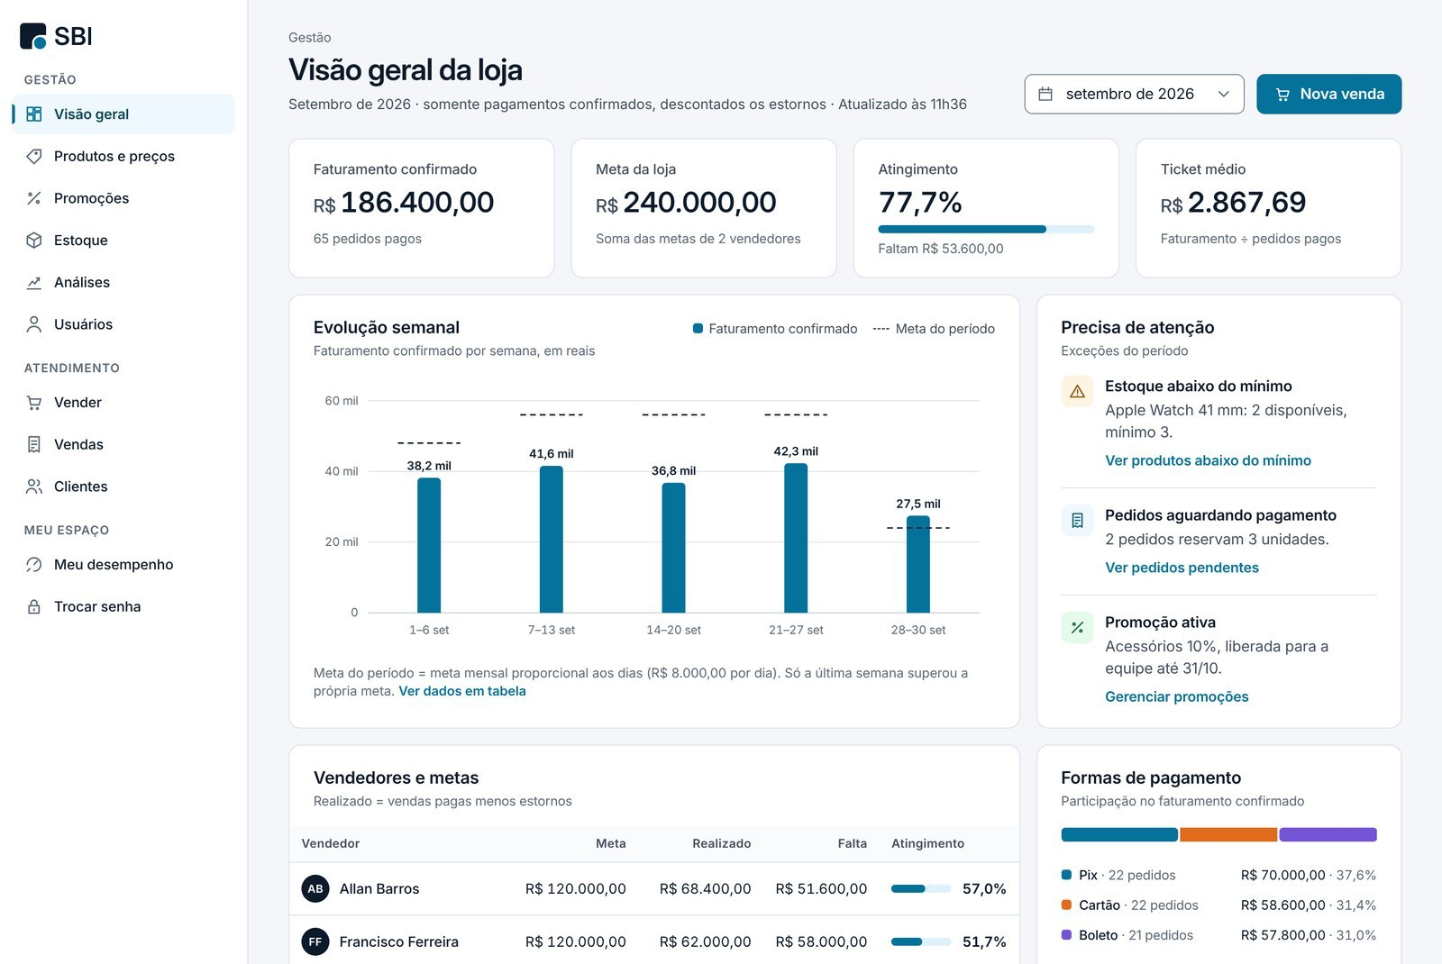
Sumário
1
Problema e objetivos
O que o SBI resolve
2
Arquitetura
Navegador, API e banco de dados
3
Banco de dados
Tabelas, regras e views analíticas
4
Qualidade
Critérios, testes e acessibilidade
Visão geral da loja — proposta conceitual sobre a tela real /gestao.
5
Resultados e próximos passos
O que foi medido e o que falta

Slide 4


Problema e objetivos
Problema
Objetivos
Venda, estoque e meta controlados em lugares diferentes.
Números que não batem entre gerente e vendedor.
Regras de cálculo invisíveis para quem decide.
Registrar a venda uma vez e refletir no estoque e na meta.
Calcular os indicadores no servidor, com regras documentadas.
Mostrar a cada papel o que ele precisa ver.

Slide 5




Arquitetura
Navegador
Frontend Next.js
API Spring
PostgreSQL
Gerente e vendedor, por papel
Publicado na Vercel
Java; regras e cálculos
Neon; migrações e views
Acesso por papel: o gerente vê a loja inteira; o vendedor vê a própria meta e as próprias vendas. Cálculos de faturamento, reserva e realizado ficam na API e no banco.

Slide 6
Banco de dados
01
Um registro por acontecimento; leituras gerenciais por views. Estoque e meta derivam da mesma venda.

Slide 7





Modelo de dados por área
Vendas
Estoque
Metas
Cadastros
Auditoria
orders, order_​item, payment, refund
stock_​balance, stock_​entry, stock_​movement
monthly_​goal, seller_​goal
app_​users, role, client, product, category, promotion, discount_​policy
audit_​event, product_​price_​history
Views analíticas v_resumo_loja · v_desempenho_vendedor · v_evolucao_semanal · v_posicao_estoque · v_alerta_estoque · v_margem_produto · v_vendas_forma_pagamento
Fonte: migrações e views do repositório order-management-api (out. 2026).

Slide 8
Qualidade de software
Capacidade de interação
Inclusividade
78/78
Regra do indicador na tela; mensagens com causa e próxima ação.
Contraste medido nos dois temas; estado nunca só pela cor.
pares de cor aprovados pela razão de contraste da WCAG 2.2, nos temas claro e escuro
Flexibilidade
Manutenibilidade
Layouts de 320 a 1536 px; tokens por tema.
Tokens semânticos e componentes únicos.
0 violações do axe nas 17 capturas oficiais da v1.0
Características da ISO/IEC 25010:2023 relacionadas às decisões; não se alega conformidade ou certificação.

Slide 9
Resultados da identidade visual
Pares de contraste aprovados
Conceito final na matriz
78/78
43/45
Texto ≥ 4,5:1 e componentes ≥ 3:1
Contra 30, 33 e 26 dos conceitos iniciais
Paleta de dados para daltonismo
Largura dos valores
ΔE 9,0
−7,0%
Separação mínima entre cores vizinhas
Inter tabular frente à monoespaçada da v1.0
Fonte: medições dos autores (24 out. 2026); detalhes no Manual de Identidade Visual v2.0.

Slide 10
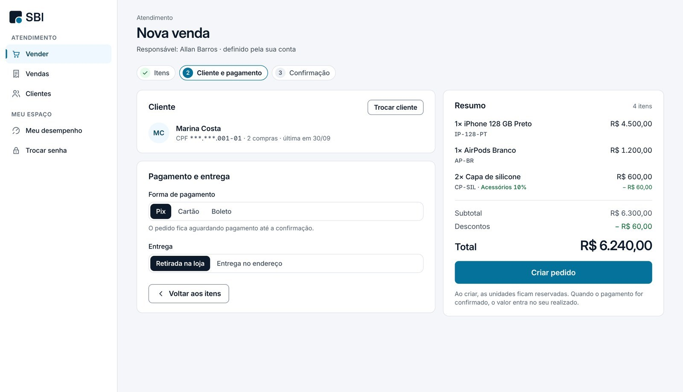
Demonstração: Nova venda
1
Etapas
Concluída, atual e seguinte
2
Total visível
Antes de criar o pedido
3
Reserva
Estoque reservado até o pagamento
Proposta conceitual sobre a tela real /vender; venda demonstrativa do protótipo v1.0.

Slide 11
Conclusão e próximos passos
1
Aplicar os tokens v2
O SBI integra venda, estoque e meta em um único registro. A identidade v2 dá a essa integração uma forma própria e um sistema verificável de tokens e componentes.
Substituir brand-tokens.css por tokens.css
2
Trocar ícones e logotipo
Favicon, ícone Apple e manifesto
3
Testar acessibilidade
axe nos dois temas e a 320 px
4
Testar com pessoas
5 participantes, 7 tarefas

Slide 12
Referências
INTERNATIONAL ORGANIZATION FOR STANDARDIZATION; INTERNATIONAL ELECTROTECHNICAL COMMISSION. ISO/IEC 25010:2023: systems and software engineering: product quality model. 2nd ed. Geneva, 2023.
INTERNATIONAL ORGANIZATION FOR STANDARDIZATION. ISO 9241-210:2019: human-centred design for interactive systems. 2nd ed. Geneva, 2019.
WORLD WIDE WEB CONSORTIUM. Web Content Accessibility Guidelines (WCAG) 2.2. W3C Recommendation, 12 dez. 2024. Disponível em: https://www.w3.org/TR/WCAG22/. Acesso em: 24 out. 2026.
NIELSEN, Jakob. 10 usability heuristics for user interface design. Nielsen Norman Group, 1994. Revisado em: 30 jan. 2024. Disponível em: https://www.nngroup.com/articles/ten-usability-heuristics/. Acesso em: 24 out. 2026.
IBM. Carbon Design System. Versão 11. 2026. Disponível em: https://carbondesignsystem.com/. Acesso em: 24 out. 2026.
MACHADO, Gustavo M.; OLIVEIRA, Manuel M.; FERNANDES, Leandro A. F. A physiologically-based model for simulation of color vision deficiency. IEEE Transactions on Visualization and Computer Graphics, v. 15, n. 6, p. 1291-1298, 2009.

Slide 13
Obrigado
Perguntas?
Allan Gabriel Almeida Barros (RA 1352524052)
Gabriel Sousa Vasconcelos (RA 13526110176)
Francisco Miguel de Lemos Sena Ferreira (RA 1352523939)
Matheus Henrique Dias Siqueira (RA 1352623492)

